Slide 1
Министерство транспорта российской федерации Федеральное государственное автономное образовательное учреждение высшего образования “Российский университет транспорта (Миит)” (Рут(МИИТ))
ИЭФ
Выпускающая кафедра: «Информационные системы цифровой экономики»
Тема: Вероучения о Боге. Представление действующего мира верующими в Исламе
Преподаватель: Коробов Юрий Михайлович
Выполнил: студент группы ЭБИ-113 Эрлингас Илья Дмитриевич

Slide 2
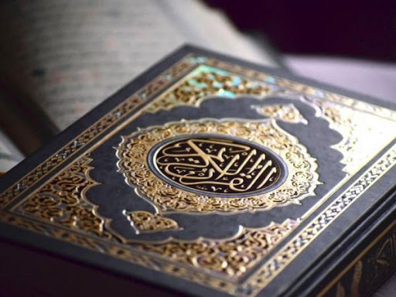
Исла́м — самая молодая и вторая по численности приверженцев, после христианства, мировая монотеистическая авраамическая религия. В 28 странах ислам является государственной или официальной религией. Проповедник ислама — пророк Мухаммед. Священная книга — Коран. Второй важнейший источник исламского вероучения и права — Сунна, представляющая совокупность преданий об изречениях и деяниях пророка Мухаммеда. Язык богослужения — арабский. Приверженцев ислама называют мусульманами.

Slide 3
Вероучение
В исламе нет такого института, как церковь, и догматика, как в христианстве. С точки зрения мусульман, они представляют собой разные виды Откровения — исходящее от Бога и принадлежащее самому Пророку. В суннизме сложилось своего рода каноническое вероучение, которое состоит из следующих принципов:
Вера в единого Бога,
Ангелов,
Писания,
Пророков,
Судный день и предопределение.
Ислам претендует на большую строгость и последовательность в проведении унитарного принципа, чем иудаизм и христианство. Ислам полностью отвергает такие христианские догматы, как Троица и Боговоплощение, видя в них отступление от истинного монотеизма.

Slide 4
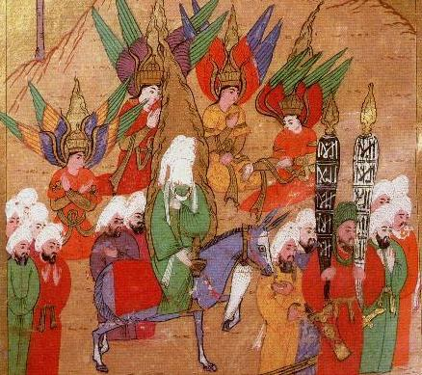
Аллах, ангелы
По Корану, Бог — единый и всемогущий Творец всего сущего, не имеющий конкретного образа и являющийся в исламе единственным объектом поклонения. Бог является всеведущим и вездесущим, абсолютным владыкой мира. Милостивый и Милосердный Владыка непрестанно промышляет о своих творениях и постоянно опекает их, а с непокорными Он грозен и суров.
Ислам настаивает на строгом единобожии. Поклонение кому-либо ещё является величайшим грехом. Из опасения перед идолопоклонством, ислам запрещает изображать не только Бога, но также людей и животных.
Ангелы — созданные из света существа, беспрекословно выполняющие волю Бога. Самые известные ангелы:
Джибриль (Гавриил) хранит и несёт пророкам божественное Откровение;
Микаил (Михаил) печётся о пропитании всех творений;
Исрафил возвещает о наступлении Судного дня и воскресении из мёртвых;
Ангел смерти (Азраил) изымает души умерших.
Раем ведает ангел Ридван
Адом — ангел Малик
Мир духов, помимо ангелов, составляют джинны и демоны, главный из которых падший джинн Иблис (Сатана, Дьявол). Иблис отказался преклониться перед созданным Богом Адамом, за что Бог проклял его, но дал ему власть искушать людей до Судного дня.

Slide 5
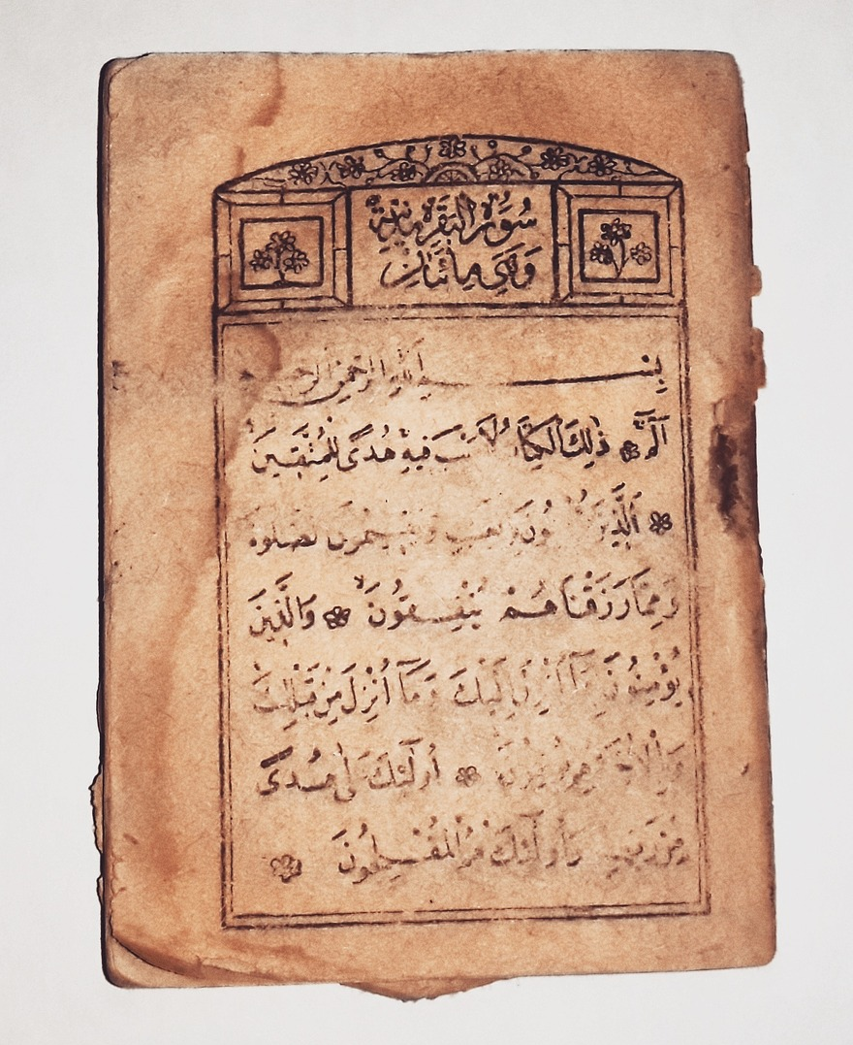
Священные писания
Божественное Откровение пророкам обычно получает форму Писаний. Ислам признаёт в качестве Священных Писаний:
Таурат (Тора), ниспосланный пророку Мусе (Моисею);
Забур (Псалтирь) — Давуду (Давиду);
Инджиль (Евангелие) — Исе (Иисусу Христу);
Сухуф (Свитки), ниспосланный нескольким пророкам;
Коран, ниспосланный пророку Мухаммеду.

Slide 6
Картина мира
Кораническая картина мира теоцентрична и, в определённом смысле, антропоцентрична. Т.е Бог абсолютен, совершенен, Он источник всей жизни и любого блага. При этом основой нравственности служит почитание и служение Богу, и подражание и уподобление ему считается высшей целью человеческой жизни.
Люди сотворены равными, но не остаются равными в силу использования свободной воли. Они могут любить и быть добрыми или же ненавидеть и нести с собой разрушение. Добродетели человеческих существ не измеряются глубиной ума и высотой социального положения, а только лишь степенью покорности Богу и праведностью жизни.
Каждому человеку Аллах назначил двух ангелов-хранителей – Мункара и Накира, которые ведут учет хорошим и дурным поступкам и после смерти допрашивают человека в могиле о его вере. Если человек кается, то запись о дурном поступке будет стерта. Праведных мусульман ангелы оставляют в покое, а грешников и неверующих подвергают наказаниям – бьют по лицу и спине, напоминая о муках, уготованных им в аду.

Slide 7
Иисус считается мусульманами одним из величайших пророков и чудотворцем. При этом Коран всегда недвусмысленно отрицает христианское представление о нем как о Боге и Сыне Божием. Мусульмане верят в непорочное зачатие, но полагают его чудом Божиим, сотворившим дитя без отца, отнюдь не считая Бога отцом этого чудесного младенца.
Исламская антропология, в отличие от христианской, не придаёт особого значения «первородному греху», утверждая, что Бог простил Адаму и Еве их грех, что снимает необходимость в искупительном самопожертвовании Иисуса Христа

Slide 8
Спасибо за внимание!

Slide 9
Источники
Курганова У. Ислам
https://ru.wikipedia.org/
Коран

